Slide 1

MathCAD. Введение
С.И. Максимов
Кафедра технологий образования РИВШ БГУ
Минск -2004

Slide 2
Обзор
Что представляет собой программа MathCAD?
Какую версию MathCAD использовать?
Как запустить программу MathCAD?
Ввод текста в документ
Определение переменных, функций и диапазонов
Графика и рисунки
Символические манипуляции
Решение уравнений
Определенные интегралы
Векторы и матрицы
Для чего мы используем MathCAD?
Примеры и сравнение с системами MATLAB и Pspice

Slide 3
Что представляет собой MathCAD?
MathCAD – компьютерная программа, позволяющая вводить математические выражения и производить вычисления - строить функции, решать уравнения, анализировать данные и строить графики.
Представляет математические выражения и результаты вычислений в удобной, легко читаемой «естественной» форме
Использует уникальную технологию работы с формулами, числами, текстом и графикой
Какую версию MathCAD использовать?
  Зависит от типа используемого компьютера.
  В компьютерных классах кафедры установлен MathCAD 2000
Для запуска MathCAD
  Двойной щелчок на иконке Mathcad 2000 на рабочем столе или
  Запуск через кнопку Пуск в разделе Программы

Slide 4
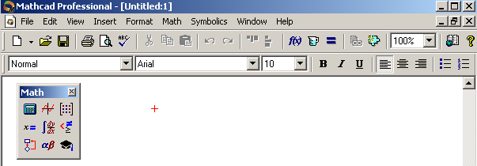
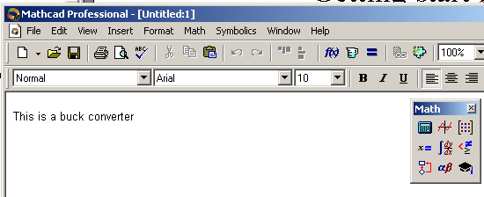
Начало работы с MathCAD
Открыт документ MathCAD
Меню инструментальных панелей: view/toolbar
Ввод текста в документ
  Щелчок на свободном месте документа и набор с клавиатуры.
Например, щелчок и напечатать “ this is a buck converter”. Техника ввода как в редакторе Word.

Slide 5
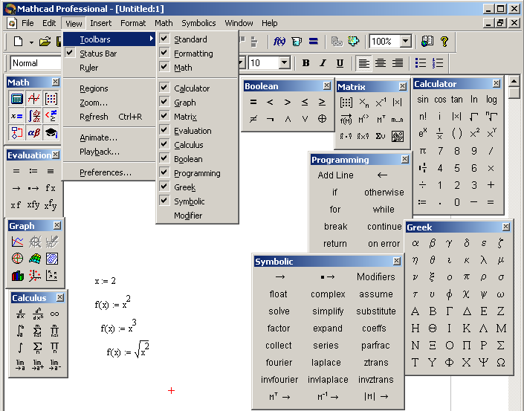
Панель Math

Slide 6
Некоторые полезные команды…
Комбинации клавиш или выбор с панелей Math:
  Определение: shift + semi colon , :=
  n Факториал: n+shift +1, n!
  Шаблон смешанной дроби: Ctrl +shift ++,
  Число Pi: ctrl+shift+p
  Деление «в строку»: ctrl+/
  Возведение в степень: shift +6
  Абсолютная величина (модуль): shift + \
  Квадратный корень: \
  Корень N-ой степени: ctrl+\
  Производная: shift +/
  Производная N-го порядка: ctrl+shift +/
  Знак «бесконечность»: ctrl+shift+z
  Определенный интеграл: shift+7
  Суммирование: ctrl+shift+4
  Итерированное произведение: ctrl+shift+3

Slide 7
Некоторые полезные команды…
Неопределенный интеграл: ctrl +I
Диапазонная переменная: shift+4
Итерированное произведение диапазонной переменной: shift+3
Двусторонний предел: ctrl+L
Предел справа: ctrl+shift+A
Предел слева: ctrl+shift+B
X-Y декартовы координаты для графики: shift +2
Графика в полярной системе координат: ctrl+7
Трехмерная (поверхность) 3D графика :ctrl+2
Контурная, 3D столбиковая, 3D точечная графика: ctrl+5
Эквивалентность: ctrl+=
Нестрогое «меньше»: ctrl+9
Нестрогое «больше»: ctrl+0
Не равно: ctrl+3
Логическое отрицание: ctrl+shift +1
Логическое И: ctrl+shift+7
Логическое ИЛИ: ctrl+shift+6
Логическое ИСКЛЮЧАЮЩЕЕ ИЛИ: ctrl+shift+5

Slide 8


Панель Vector и Matrix
Скалярное произведение: shift+8,
Векторное произведение: Ctrl+8;
Определитель: shift+|;
Столбец (выделение): ctrl+6;
Вектор: “[“;
Возведение матрицы в степень: shift+6;
Интервальная переменная (диапазон): “;”
Векторная сумма: ctrl+4,
Картинка (вставка): ctrl+T,
Матрица или вектор: Ctrl+M,
Векторизация (функции): ctrl+-,
Транспонирование матрицы: ctrl+1,
⎛
1
2
⎞
3
⎜
⎟
A
:=
⎜
4
5
7
⎟
⎝
9
1
⎠
10
cols
(
A
)
=
3
rows
(
A
)
=
3
max
(
A
)
=
10

Slide 9
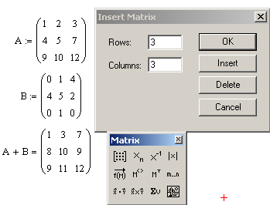
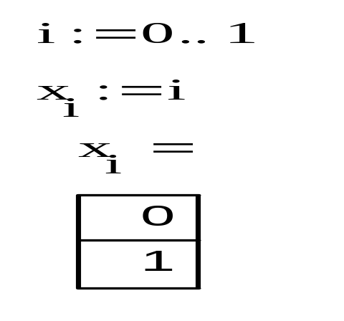
Векторы и матрицы
Матрица – упорядоченная по столбца и строкам таблица алгебраических выражений и/или чисел.
Для ввода матрицы:
  Щелчок на иконке «3 x 3 матрица»
  Меню: insert/matrix
  Клавиатура: CTRL+M
  Установить нужный размер
  Заполнить «знакоместа» в таблице
Нахождение определителя матрицы:
  Клавиатура: shift+ “|” или
  Панель: щелчок по значку
Адресация (выбор) элемента вектора:
  Клавиатура: “[“
  Панель: щелчок по значку

Slide 10
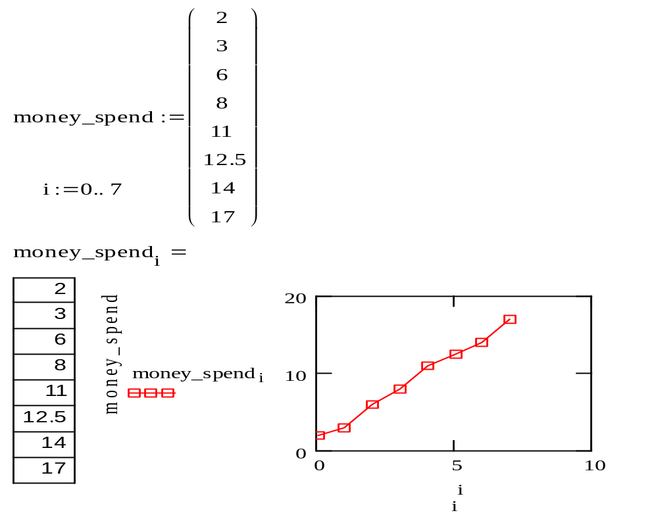
Графическое изображение элементов вектора
В X-Y координатах:
  Ось X использовать для индексной переменной, ось Y использовать для значений элементов вектора
  Например:

Slide 11


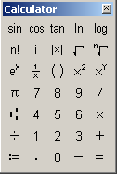
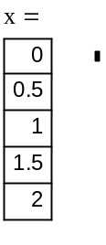
Определение переменных и диапазонов
Присвойте число имени переменной, которую будете использовать в дальнейших вычислениях:
Для присвоения x значения 10, введите “x shift+:10”.
Альтернатива: символ присваивания := из Arithmetic Palette
MathCAD интерпретирует этот символ как “установить объявленное (слева) имя и присвоить ему значение, указанное справа от :=”
Диапазон – специальный вид определения, позволяющий назначить переменной упорядоченный набор значений: Клавиатура: “;”
Для вывода этих результатов напечатайте x=

Slide 12


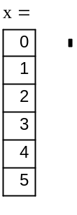
Определение диапазонных переменных
Пример: создать переменную x, изменяющуюся от 0 до 5 (с шагом 1):
  Установить «красный крестик» в свободное поле документа
  Клавиатура: ввести «цепочку» x : 0 ;5
  В результате увидите:
    ввод знака ‘;’ на экране отображается как (..)
    знак ‘;’ служит в MathCAD для задания диапазонной переменной
  Панель (альтернатива):
    панель Matrix
    щелкнуть на
  Для вывода таблицы значений, введите x=

Slide 13
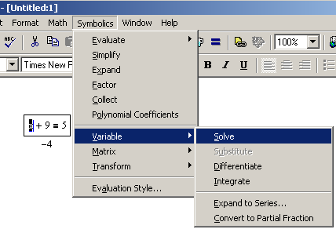
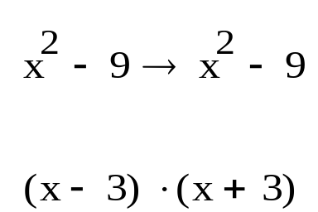
Символические уравнения
В MathCAD можно описывать и решать уравнения с одним неизвестным.
  Для создания шаблона уравнения:
    Ctrl+= отображает «жирное равно» - признак эквивалентности левой и правой частей уравнения
  Для символьных решений:
    Menu: Symbolic/Variable/Solve
    Menu: Symbolic/Simplify/ Expand (Factor)
    ключевое слово factor можно применять с«жирным равно»
    Например:
      Введите ctrl +.+Factor
      Увидите

Slide 14
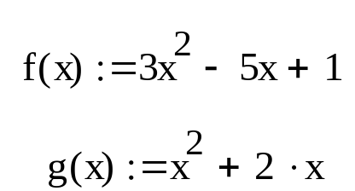
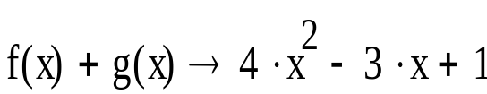
Символические уравнения
Одна из лучших черт MathCAD – возможность символических вычислений, в частности символического решения алгебраических уравнений
Например, MathCAD может аналитически суммировать две функции
  MathCAD использует для этого оператор "live symbolic" → , который трактуется как знак «символической эквивалентности».
  Используйте значок → из меню панели Symbolic или комбинацию клавиш «Ctrl+.»
  Пример:

Slide 15

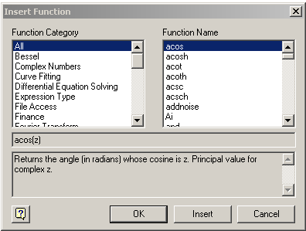
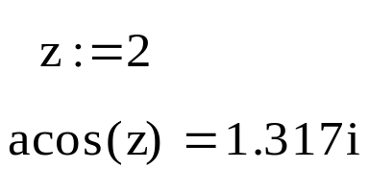
Встроенные функции
Синтаксис ввода функций в MathCAD такой же как в обычном учебнике:
  Введите f(x)Shift+’:’X^2 и увидите
  В математическом выражении может использована встроенная в MathCAD's функция (обширный перечень!)
    Меню: insert/function
    Клавиатура:Ctrl+E
    Панель инструментов:

Slide 16

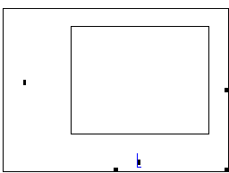
Математическая графика
MathCAD позволяет строить графики различных видов и типов (в координатах XY, XYZ, полярных, сферических)
Для построения графика в декартовых координатах XY
  В свободном месте документа (ниже выражений, задающих значение аргумента и вычисление значений функции!)
  Откройте панель Graph и щелкните на иконке XY Plot.
    Клавиатура: shift +2
  В документ вставится область графики:
    Центральные черные маркеры вдоль осей координат предназначены для вставки имен аргумента и функции

Slide 17
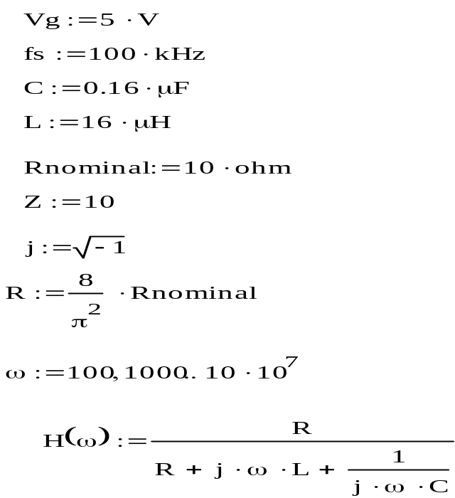
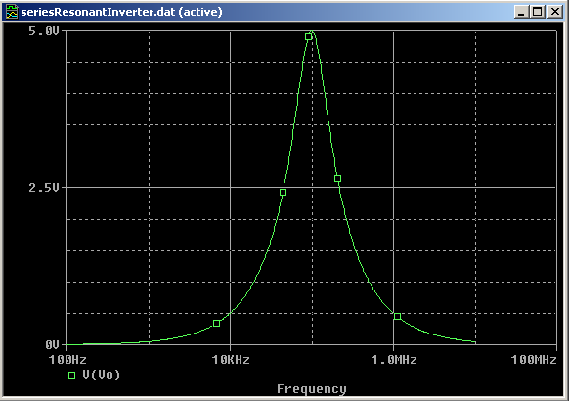
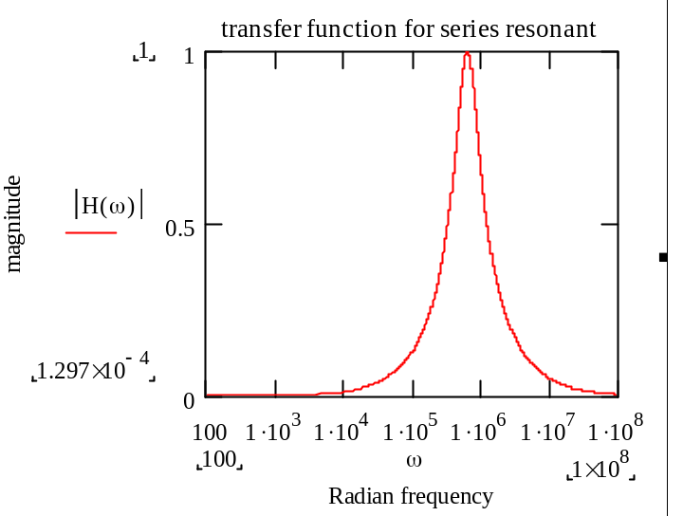
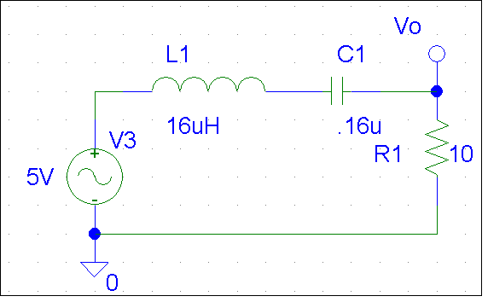
Пример: частотная характеристика

Slide 18

Несколько графиков в области…
MathCAD позволяет строить в одной области несколько графиков. Например, для XY Plot^
  Впечатайте выражения (имена) для аргументов и функций, графики которых будут отображаться, в виде списков, разделенных знаком «,», в знакоместа по центрам осей координат.
  Если указаны только имена ранее определенных функций и/или их явные выражения (ось Y), то MathCAD использует для назначения аргумента (ось X) диапазон по умолчанию.
Знакоместа
  Маленький черный прямоугольник в «математической» области и/или области графики называется «знакоместо» - placeholder. Его присутствие означает, что ввод выражения не завершен.
  Для заполнения знакоместа, установите курсор в его область (щелкнуть для появления значка «уголок») и введите выражение.

Slide 19
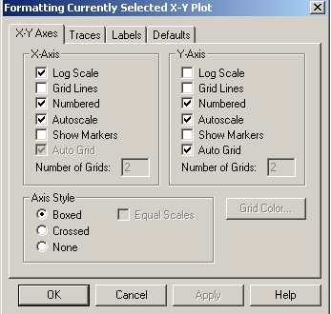
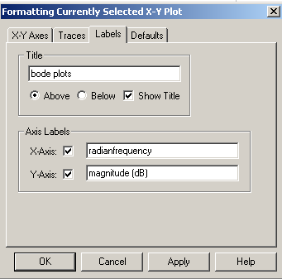
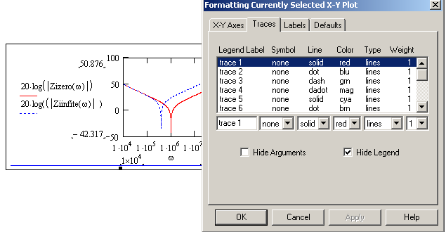
Маркирование осей и трассировка графиков
Маркеры осей координат (надписи) и трассировка графиков
  Двойной щелчок на области графики и в диалоговом окне:
  выбрать закладку TRACES:
    Щелкнуть на trace 1 (ссылка на график).
    В полях-контейнерах установить (выбрать) подходящие настройки
  выбрать закладку LABELS:
    В окно Title ввести название рисунка;
    В окна X-Axis и Y-Axis ввести надписи для осей.

Slide 20
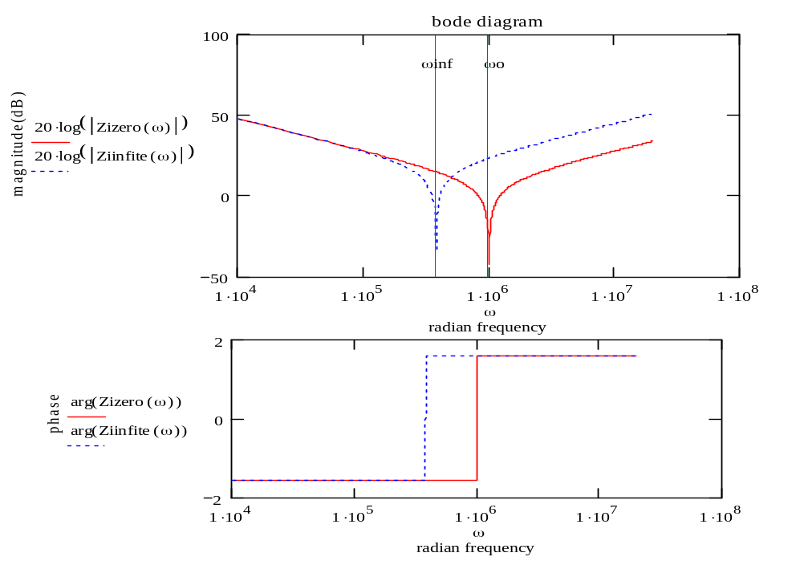
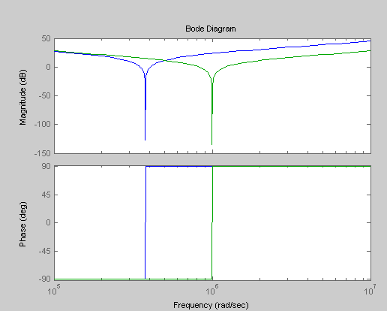
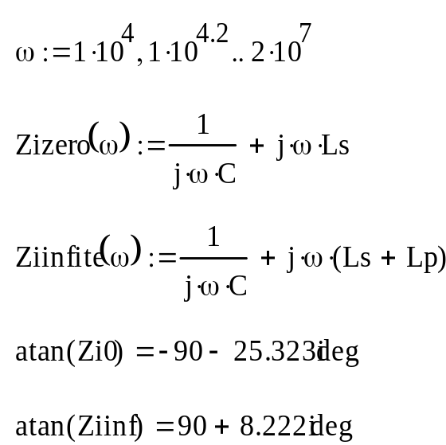
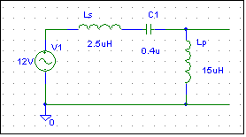
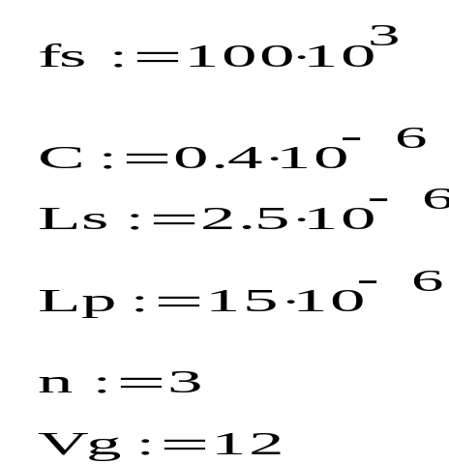
Пример: LLC фильтр-заглушка

Slide 21
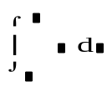
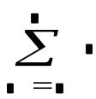
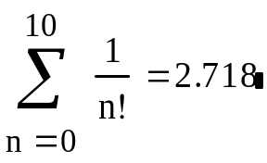
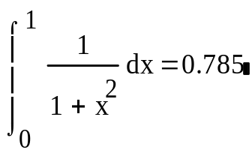
Вычисление сумм и определенных интегралов
Значки для вставки операторов СУММА и ОПРЕДЕЛЕННЫЙ ИНТЕГРАЛ находятся в панели Calculus.
Численное значение определенного интеграла:
  В панели Calculus выбрать значок ОПРЕДЕЛЕННЫЙ ИНТЕГРАЛ
  Клавиатура: shift+7
Вставить в знакоместа нижний и верхний пределы, выражение для подынтегральной функции и переменную интегрирования.
Для вычисления значения суммы:
  В панели Calculus выбрать значок СУММА Клавиатура:CTRL+shift+4
Вставить выражения в знакоместа и нажать «=»

Slide 22

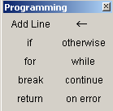
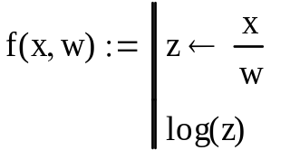
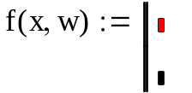

Программирование в MathCAD
При необходимости использования управляющих структур типа переход (loop) или условный переход (condition), программирование является наиболее удобным подходом.
Программа состоит из ряда шагов-инструкций, в которых описываются объекты (операнды) и действия с ними (операторы).
Пример:
Программирование (только в MathCAD Professional)
Написание программы иллюстрируется следующими шагами:
  Введите: имя_функции(аргументы) и оператор присваивания ":".
  В панели Math откройте панель Programming, содержащую операторы программирования
  Щелкните по значку Add Line для ввода (следующей) строки программы
  Щелкните на верхнем знакоместе появившегося программного блока, впечатайте "z" и щелкните по значку локального присваивания «←»
  Заполните правую часть присваивания значением "x/w".
  Последняя строка (знакоместо) программного блока должна (всегда!) содержать указание на возвращаемое блоком значение. Впечатайте "log(z)" в это знакоместо.
  После этого можно использовать эту программным образом реализованную функцию наравне с другими функциями.

Slide 23
Объявление условия (перехода)
Объявление условного оператора используется для перехода в другую строку программного блока в случае выполнения (невыполнения) некоторого события.
Для вставки условного оператора в программный блок:
Щелкните на знакоместе, в которое будет помещено условие.
Откройте панель Programming (в панели Math) и выберите в ней нужный оператор.
Например, щелкните по кнопке “if” (или комбинация клавиш shift+].
В левом знакоместе введите булево (логическое) условие.
Добавьте строку Add Line если это требуется.
Щелкните по появившемуся знакоместу, введите выражение или значение, которое должно быть возвращено, если условие не выполняется, и, затем, по кнопке “otherwise” («иначе»).

Slide 24
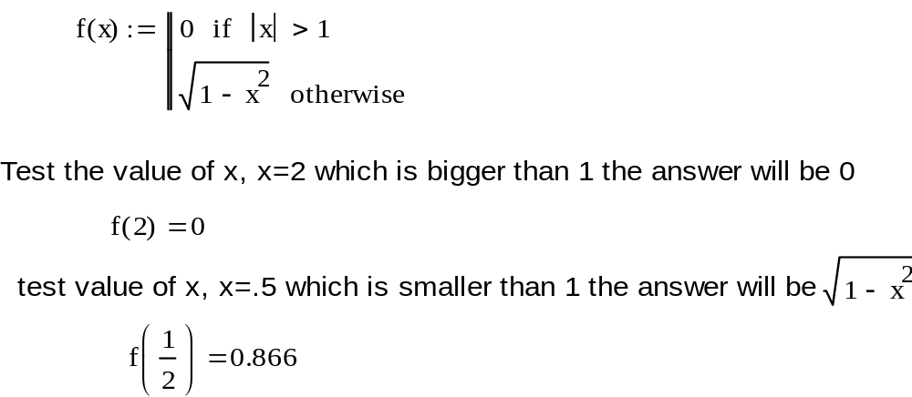
Пример программирования: двузначная функция
Пример:
Замечание: если в блоке применяется более одного утверждения “if”, то единственное утверждение "otherwise" выполняется только тогда, когда все условия приводят к результату «не выполняется» (false).

Slide 25
Программный цикл (loop)
Программный цикл (loop) – конструкция, которая указывает на необходимость исполнения одной или нескольких программных строк (тело цикла) в зависимости от условия. Существует два виде программных циклов:
Цикл “for” полезен для случаев, когда точно известно количество повторений исполнения тела цикла.
Цикл “while” используется в тех случаях, когда требуется удовлетворить условию, но количество циклов для достижения этого неизвестно.
При использовании циклов, возможно потребуется вызвать прерывание break или функцию управления control итераций.

Slide 26
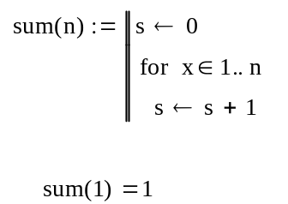
Цикл For
Используйте "for" в случае, если заранее известно количество циклов.
Для вставки "for" :
Выберите знакоместо в программном блоке, где собираетесь поместить цикл "for".
Откройте панель Programming в панели Math toolbar для доступа к операторам.
Щелкните по кнопке “for” или нажмите Ctrl +.
В знакоместе левее “∈” введите переменную итерации.
В знакоместе правее “∈” введите диапазон диапазон значений, которые могут приниматься итерационной переменной (м.б. использован также вектор, список скаляров или векторов, разделяемый запятыми).
Добавьте Add Line для вставки дополнительных утверждений (строк программы) если это необходимо.

Slide 27
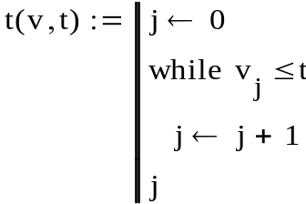
Цикл While
Используйте цикл "while" если заранее неизвестно, сколько циклов требуется для того, чтобы условие было удовлетворено. При этом, следует удостовериться, что цикл имеет результат “false”; в противном случае имеет место «зацикливание» программы и единственным выходом из такой ситуации является принудительное прерывание программы. Принудительно прервать исполнение программы в MathCAD можно нажатием клавиши Esc.
Для вставки цикла "while" :
Вставьте в нужное знакоместо “while” (кнопка панели Programming!) или комбинация клавиш «ctrl +]».
В знакоместе справа от “while” введите булево условие. Добавьте Add Line для вставки дополнительных строк, если это необходимо.
В знакоместе ниже строки с “while” вставьте утверждение, которое должно многократно исполняться в цикле. enter the statement you want to execute repeatedly. Добавьте Add Line для вставки дополнительных строк, если это необходимо.
Замечание: используйте “while" в тех случаях, когда заранее неизвестно, количество циклов; в противном случае более эффективен цикл “for”.

Slide 28
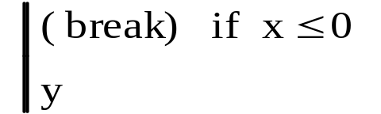
Принудительное прерывание Break
Используйте "break" в цикле, если требуется принудительно (вне зависимости от условий) прервать цикл.
Для вставки "break" :
Выберите знакоместо и вставьте команду “break”, используя для этого панель Programming или комбинацию клавиш «Ctrl+ {».
Когда MathCAD встречает команду "break" в цикле “for” или “while”:
  1. Цикл прерывается, возвращая последнее вычисленное значение.
  2. Выполнение программы продолжается со следующей программной строки после тела цикла.

Slide 29
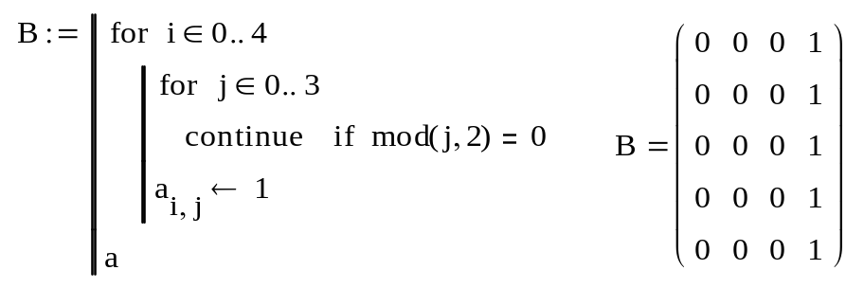
Управление итерациями в цикле
Программные циклы организуются для того, чтобы повторять вычисления до тех пор, пока не будет выполнено определенное условие. В некоторых случаях требуется прервать выполнение цикла, чтобы начать другой или продолжить данный, но с учетом дополнительных условий. Для этого используют конструкцию “continue” (продолжить).
Для вставки утверждения "continue" :
Выбрать знакоместо для вставки.
Из списка операторов Programming выбрать “continue” или вставить оператор нажатием комбинации клавиш «ctrl+[».
Когда программа встречает ”continue”, итерации прерываются на уровне ближайшего внешнего цикла и цикл продолжается со следующей итерации.

Slide 30
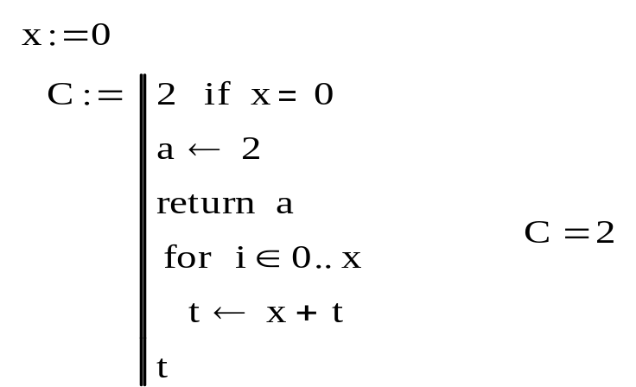

Возврат значения из программы
По умолчанию программа возвращает то, что записано в ее последней строке. Однако, можно потребовать возвратить значение из любого места программы, используя для этого утверждение “return” (возврат).
Для вставки "return" :
  Выберите "return" из панели Programming или комбинацией клавиш «Ctrl+|».
  В знакоместе справа "return" введите то, что желательно возвратить при выходе из программы.
Утверждение "Return" полезно в тех случаях, когда требуется возвратить определенное значение.

Slide 31
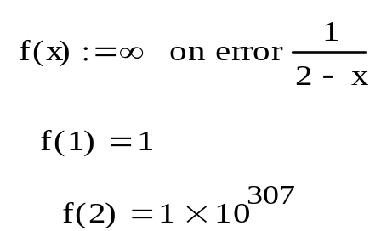
Возврат значения по условию Ошибка
To return an alternative value when an error is encountered in an expression, use the “on error” programming operator:
Click on the placeholder into which you want to place the “on error” statement
Click on the Math toolbar to open the programming toolbar containing the programming operators.
Click on the on error button or press Ctrl+. Do not just type the words “ on error”
In the placeholder to the right of the “on error”, type whatever, you would like to return assuming it can be evaluated successfully.
In the placeholder to the left of the “on error”, type whatever you would like to return if the default return expression couldn’t be evaluated. Use the add line button to insert placeholder for additional statement if necessary.
The right-hand expression is evaluated and returned if no errors occur. If an error occurs, the left-hand argument is returned.

Slide 32
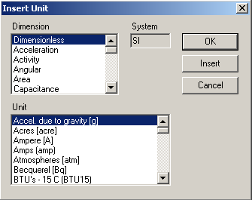
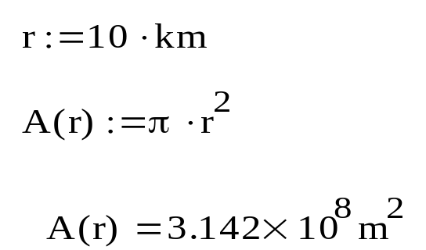
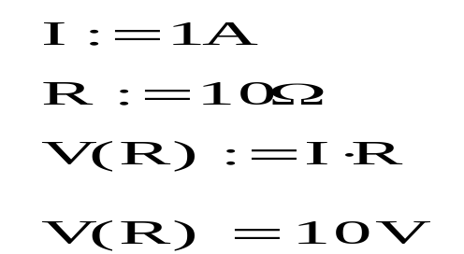
Единицы измерений
MathCAD позволяет производить вычисления с физическими величинами, используя при этом единицы измерений. Преобразование единиц измерений производится автоматически.
Для того, чтобы воспользоваться встроенными единицами измерений:
  Меню: insert/unit
  В окне:
  Выбрать систему измерений (например, СИ)
  Пример:

Slide 33
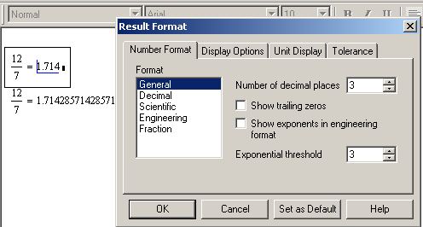
Десятичные числа
MathCAD использует при вычислениях 15-разрядные десятичные числа, но отображает 3-х разрядные результаты.
Если Вы желаете отобразить большее количество разрядов
  Двойной щелчок на знаке равенства в ответе.
  Вы увидите это окно.
  Установите желаемую разрядность отображаемого результата (до 15).
  Если это требуется сделать для всего документа
  Щелкните по кнопке “Set as default”
  Помните, что установка действует в пределах текущего документа.

Slide 34
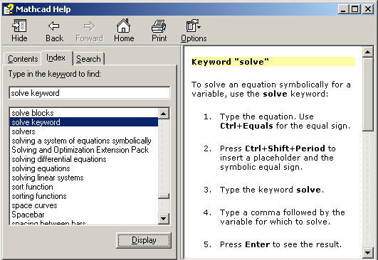
Справка (помощь) MathCAD
MathCAD имеет развитую справочную систему. Если Вы знаете имя команды, можно получить справку по индексу (алфавитному перечню).
  Например, получить справку по символическому оператору solve,
    Щелчок по help on в меню.
    Выбрать MathCAD Help.
    Клавиатура: комбинация «shift+ F1».
    В окошке индекса напечатать solve
  Это приведет Вас к списку выбора.
  Выберите solve keyword.
  Откроется окно справки, где
  Объясняется как использовать команду solve.
  В дополнение к индексу справка MathCAD имеет ресурсный центр, в котором имеется расширенное справочное руководство по системе.
  Ресурсный центр содержит службу "Quick sheets." Это – шаблоны-примеры решения типичных задач.

Slide 35
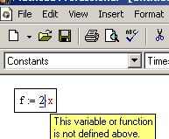
Что делать, если что-то не выполняется в MathCAD?
Проверьте, определили ли Вы переменную
Проверьте, что для записи операторов Были использованы кнопки, а не напечатаны с клавиатуры слова
Проверьте, что имена функций записаны корректно
Проанализируйте сообщение об ошибке

Slide 36
Зачем нужен MathCAD?
MathCAD – уникальный и мощный способ наглядной работы с уравнениями, числами и графикой.
MathCAD делает математику так же как Вы.
MathCAD – популярный учебный продукт, который применяется как вычислительный инструмент во многих отраслях.
В отличие от языков программирования, программирование в системе выглядит как печатный учебник.

Slide 37
Ссылки в Интернет
http://www.maelabs.ucsd.edu/mae_guides/analysis_guide/MathCAD_tutorial.htm
http://www.ric.edu/mrodrigues/mathcad/index2.htm
http://www.ric.edu/mrodrigues/mathcad/index2.htm
http://class.et.byu.edu/meen337/mathcadtutor.pdf
http://www.msu.edu/course/for/810/mathcad.htm
http://www.uh.edu/~djwells/INDE1331/MATHCADtutorial1.htm
http://courses.albion.edu/math219/tutorial/tutorial.htm

Slide 38
Спасибо
Вопросы?

